Slide 1

ExtJS
Curso introductorio

Slide 2
¿Qué es ExtJS?
Framework desarrollado para desarrollo de aplicaciones RIA en Javascript y HTML
Creado por sencha http://www.sencha.com/

Slide 3
¿Qué ofrece?
Una metodología de trabajo ofreciendo un modelo de desarrollo basado en el patrón MVC
Un amplio catálogo de utilidades diversas y componentes visuales (widgets), fácilmente extensibles.

Slide 4
Diferencias con otros...
Amplia y detallada documentación: http://docs.sencha.com/extjs/4.1.3/
Licencia Dual (comercial y GPLv3)
Es un pack completo. Ofrece todo lo necesario para no depender de librerías externas

Slide 5







Comparativa
Similar a un
entorno de
desarrollo común
basado en
BackboneJS

Slide 6
Compatibilidad
Cualquier librería. No hay colisiones por su único namespace común “Ext”
HTML 4/5, CSS3
Navegadores IE8+, Chrome 10+, Safari 4+, Firefox 3.6+, Opera 11+

Slide 7
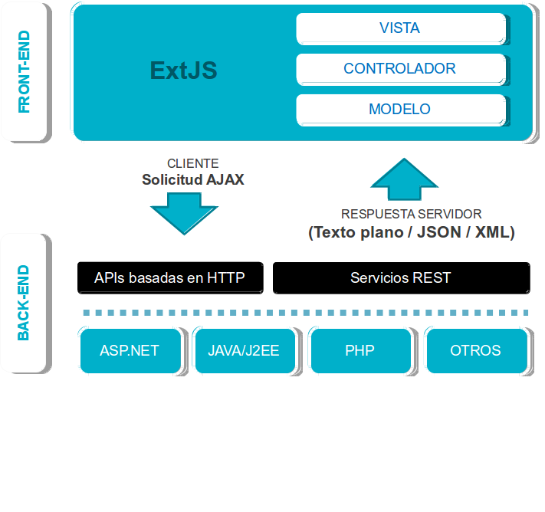
Metodología MVC
*Enlace documentación oficial

Slide 8
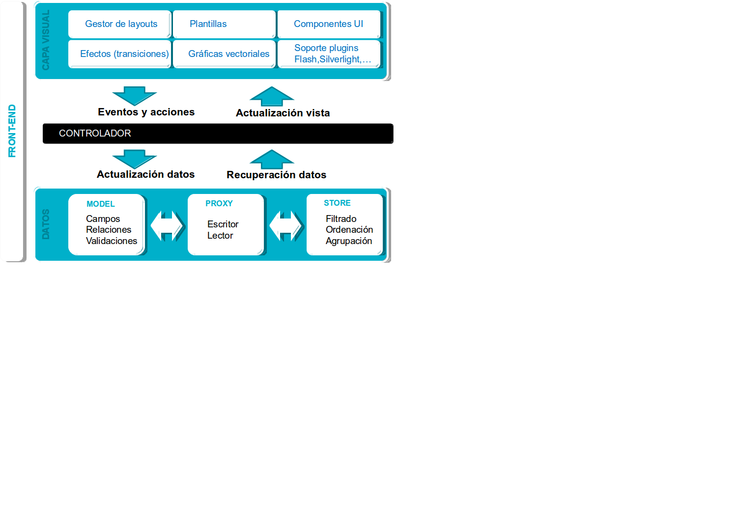
Detalle Front-End

Slide 9
La vista
Son los widgets con sus respectivos layouts y maquetación
Extienden de Ext.Component
Pueden ser componentes estructurales nuevos, sin carga funcional, reutilizables creados por nosotros mismos.
Toda la lógica que sea implícita de la propia vista, debe ir programada en ella.
Es la interfaz de de comunicación entre el usuario y la aplicación, a través de los distintos eventos
Permite data bindings
ExtJS aporta una gran multitud de widgets extensibles (http://docs.sencha.com/extjs/4.1.3/#!/example)

Slide 10
Maquetación
Normalmente se maqueta con objetos JSON
Layouts en Extjs: Dispone de varios tipos de layout: Border, vbox, hbox, table, column, anchor… Ver:
http://docs.sencha.com/extjs/4.1.3/#!/guide/layouts_and_containers
http://docs.sencha.com/extjs/4.1.3/#!/example/layout/complex.html

Slide 11
Hojas de estilos
Dispone de plantillas Sass. Asegura compatibilidad cross-browser
Para interfaces más personalizadas se deben sobrescribir las reglas de estilos necesarias (ojo con la compatibilidad entre navegadores)
A cada nodo html resultante al renderizar componentes JS, le agrega unas clases css tanto estructurales como de estado visual.
<tr class=”x-grid-row x-grid-row-selected”></tr>

Slide 12
Data bindings
Las entidades se representan en general en formularios. Estas entidades vienen representadas en ExtJS bajo el concepto de modelos (Ext.data.Model)
Las colecciones en otros componentes más complejos: data-grids, árboles, o representaciones un poco más personalizadas. Estas colecciones en ExtJS son lo que se llaman stores o almacenes de datos (Ext.data.Store). Nuestra vista representaría estas colecciones

Slide 13
Data Bindins
Estas vistas que representan colecciones son siempre una o varias representaciones gráficas de una misma colección de datos.
No son más que una plantilla visual.

Slide 14
El controlador
Extiende de Ext.app.Controller
Gestiona la interacción del usuario con los componentes visuales de una vista determinada y sus respectivas subvistas.
En general, gestiona la lógica funcional de la aplicación para determinados casos de uso.
Se encarga de notificar a otros controladores de la aplicación mediante eventos de aplicación, en caso de ser necesario.

Slide 15
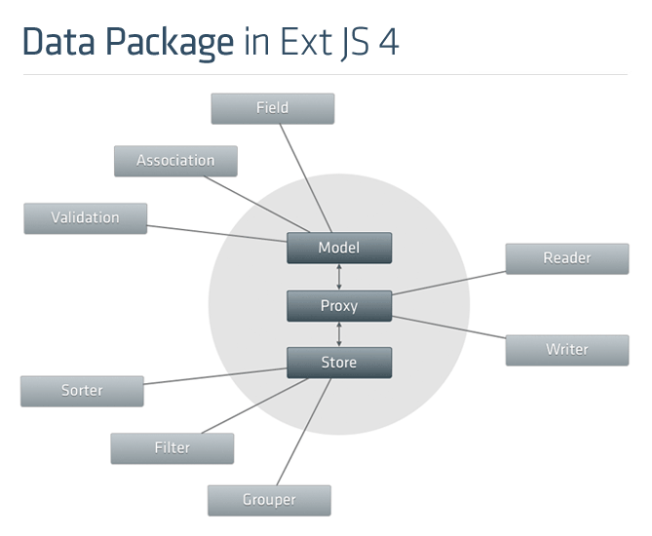
El modelo (Data Package)
* Enlace documentación oficial

Slide 16
El modelo
Es nuestra frontera con el servidor (back-end). Realiza las peticiones HTTP.
Consta de 3 partes
Ext.data.Model
Ext.data.Store
Ext.data.proxy.Proxy

Slide 17
Ext.data.Model
Es una representación de una entidad
Se pueden definir relaciones de dependencia con otras entidades hasMany o belongsTo
Contiene los campos “tipados”
Suelen contener un Ext.data.proxy.Proxy

Slide 18
Ext.data.Store
Son colecciones de datos. En general de instancias de Ext.data.Model
Son los auténticos contenedores de datos, que son reflejados posteriormente en las vistas, pero el tratamiento de estos datos se hace siempre a través de este componente
Tiene la capacidad de:
Agrupar
Ordenar
Paginar
Filtrar
Puede tener asociado un Ext.data.proxy.Proxy para realizar las peticiones al servidor. En caso de no tenerlo, utiliza el definido en el Ext.data.Model del que depende

Slide 19
Ext.data.proxy.Proxy
Gestiona las peticiones de Ext.data.Model y Ext.data.Store al servidor
Posee un lector y un escritor
Puede leer desde un xml
o desde un json
Normalmente, son de tipo rest para cumplir con la especificación de servicios RESTful con sus operaciones CRUD (POST, GET, PUT, DELETE) o ajax (peticiones POST y GET).

Slide 20
Realizado por
Manuel de la Vega
(manuel.delavega@beeva.com)
Carlos Hernández
(carlos.hernandez@beeva.com)

